Slide 1
计算机图形学
Computer Graphics
授课班级：111161-2班
任课教师：罗忠文
E-mail：24035234@qq.com
主页：se.cug.edu.cn

Slide 2
内容
变换概述
变换的类型
变换的表示
变换的复合
趣味变换：迭代函数系统IFS
难点: 变换法向量

Slide 3
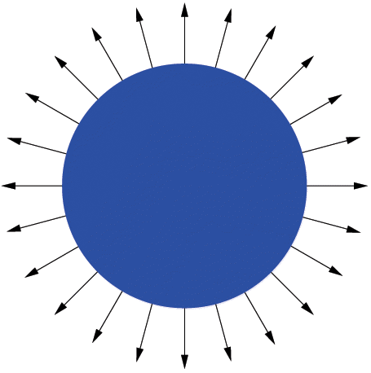
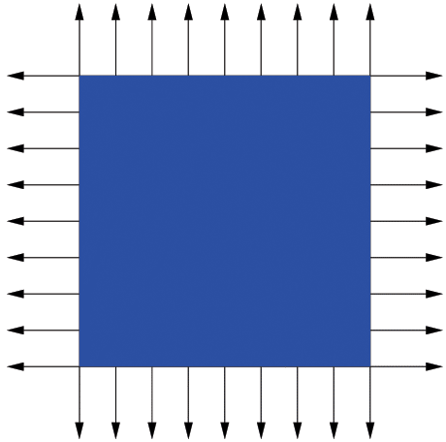
法向量（Normal）
面法线: 局部垂直于表面的单位向量

Slide 4


法向量有何重要?
用于渲染（shading） — 看起来更像3D!
仅显示颜色
漫反射光照

Slide 5


面法向的可视化
± x = Red
± y = Green
± z = Blue

Slide 6
怎样变换法向量?
n_{WS}
n_{OS}
世界坐标系
物体坐标系

Slide 7
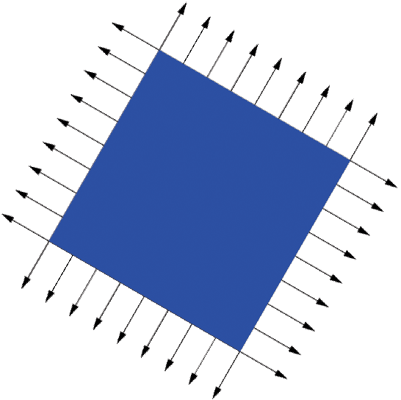
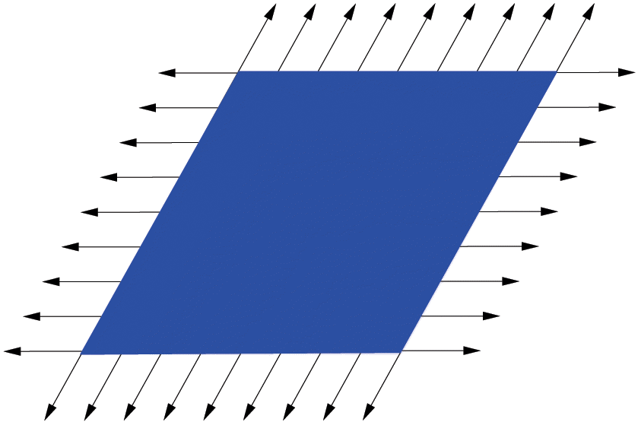
与变换物体一样变换法向量?
平移?
旋转?
等比缩放?
缩放?
镜像?
剪切?
透视投影?

Slide 8
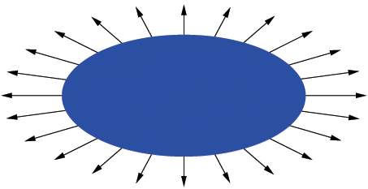
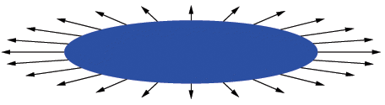
与变换物体一样变换法向量?
平移?
旋转?
等比缩放?
缩放?
镜像?
剪切?
透视投影?

Slide 9
什么变换类型可行?
投影
仿射
相似
线性
刚体 / 欧氏
缩放
Identity
不变
平移
等比例缩放
镜像
Rotation
旋转
剪切
投影
即： 正交变换
6.837 Fall 06 – Durand

Slide 10
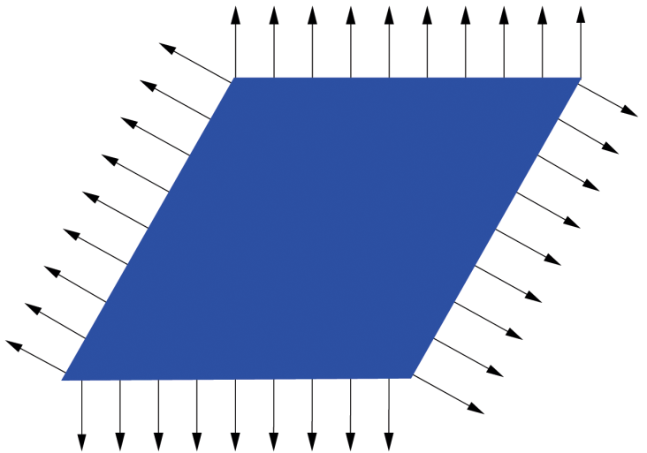
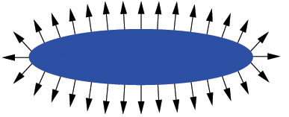
变换：剪切和伸缩
不正确的法向变换
正确的法向变换

Slide 11



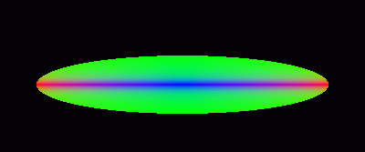
更多法向量可视化
不正确的法向变换
正确的法向变换

Slide 12
如何获得正确的法向量?
考虑对切平面进行变换, 而非法向量
n_{OS}
n_{WS}
v_{OS}
v_{WS}
原始图景
错误变换
正确变换
在切平面中取任意向量 v_{OS},
该向量被矩阵M变换成什么?
v_{WS} = M v_{OS}

Slide 13
变换切向量v
v 垂直于法向量 n:
n_{OS}^{T} v_{OS} = 0
点积
n_{OS}
n_{OS}^{T} (M⁻¹ M) v_{OS} = 0
(n_{OS}^{T} M⁻¹) (M v_{OS}) = 0
v_{OS}
(n_{OS}^{T} M⁻¹) v_{WS} = 0
v_{WS} 垂直于法向量 n_{WS}:
n_{WS}^{T} = n_{OS}^{T} (M⁻¹)
n_{WS}
n_{WS} = (M⁻¹)^{T} n_{OS}
v_{WS}
n_{WS}^{T} v_{WS} = 0

Slide 14
评注
因此变换法向的正确方式是：
但为何对于相似变换有 n_{WS} = M n_{OS}?
因为对于相似变换,
(M⁻¹)^{T} =λ M
例如对于正交基:
n_{WS} = (M⁻¹)^{T} n_{OS}
有时记成 M^{-T}
ux
vx
nx
uy
vy
ny
uz
vz
nz
xu
yu
zu
xv
yv
zv
xn
yn
zn
M =
M⁻¹ =
Notes:
相似变换代入即可

Slide 15
相关话题
你不必记住下面内容
  协方差: 矩阵变换
    如切向
  逆变: 由转置逆变换
    如法向

Slide 16
提问与回答？

